Slide 1
微信点餐管理系统
AID1905 第三组

Slide 2
绪论
一个方便迅速快捷的服务方式来改变点餐排队情况
为了提高餐厅的运营效率，提高餐厅形象与客户满意度，特此开发餐厅到店点餐系统
我们的项目主要分为以下几个功能模块：
1.添加菜品信息
2.获取菜品信息
3.添加购物车
4.结算价格

Slide 3
用户端

Slide 4
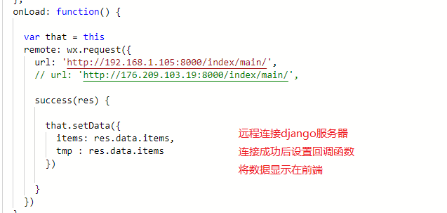
前端远程连接

Slide 5
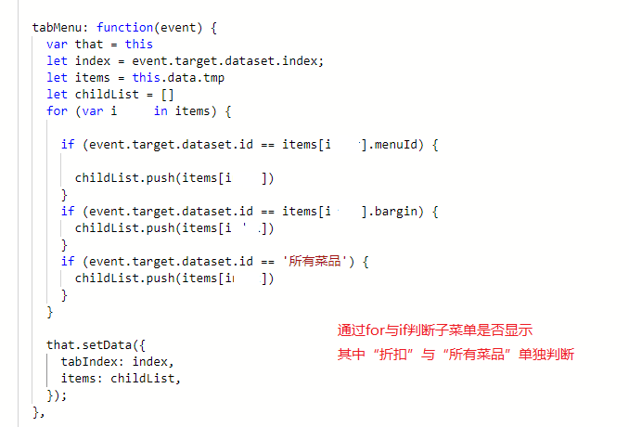
子菜单显示

Slide 6
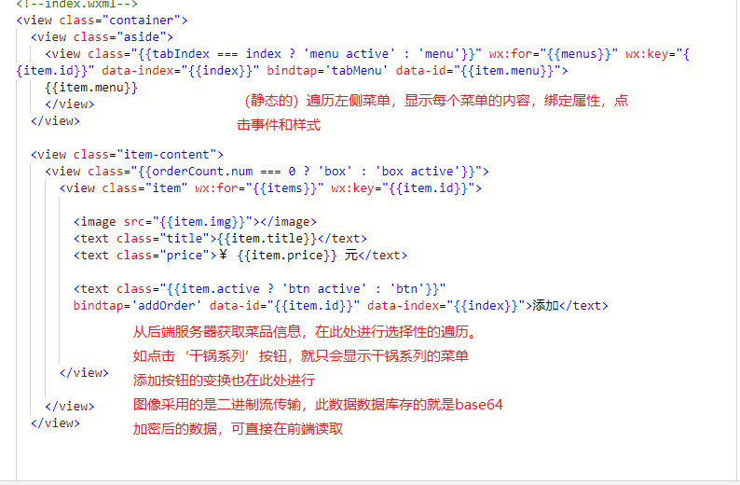
前端页面代码

Slide 7
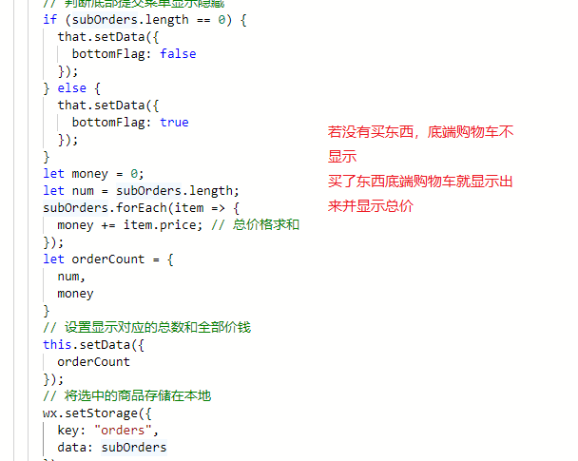
求和回调的模块

Slide 8
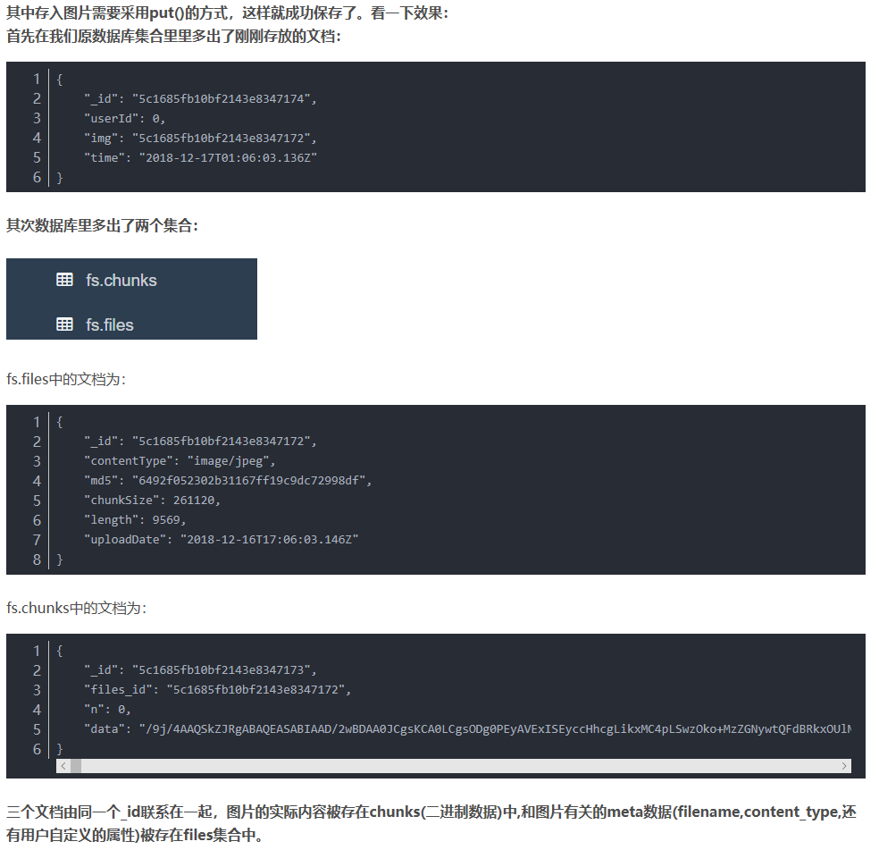
图片模型

Slide 9
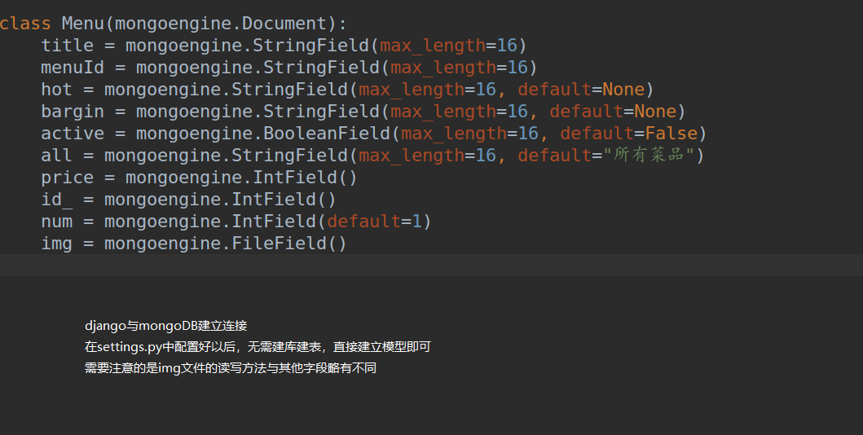
Django-mongoDB连接

Slide 10
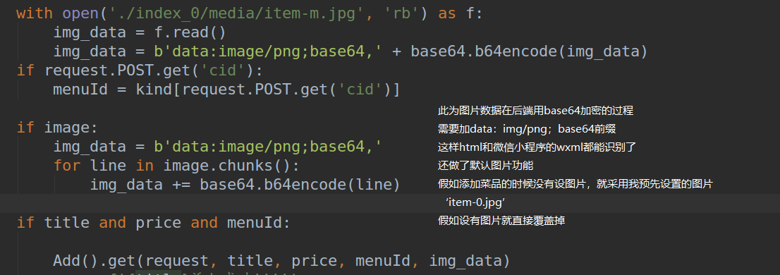
图片‘增’的逻辑

Slide 11
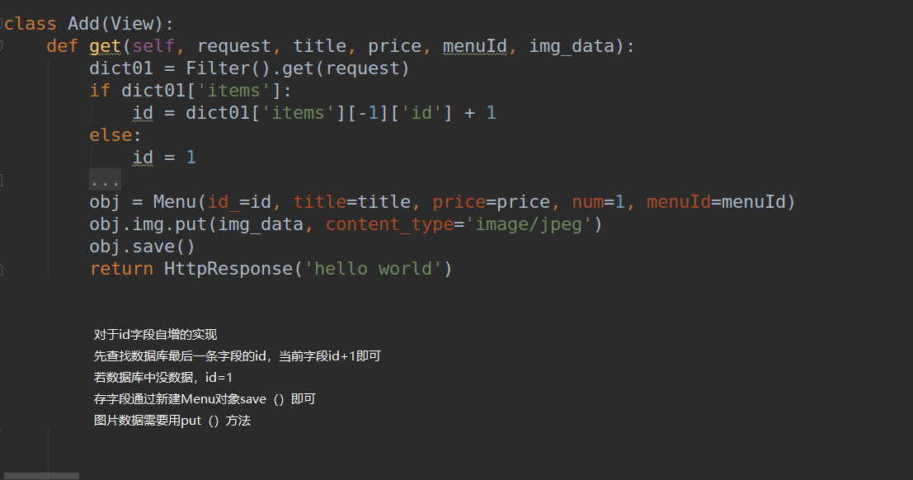
数据库‘增’的逻辑

Slide 12
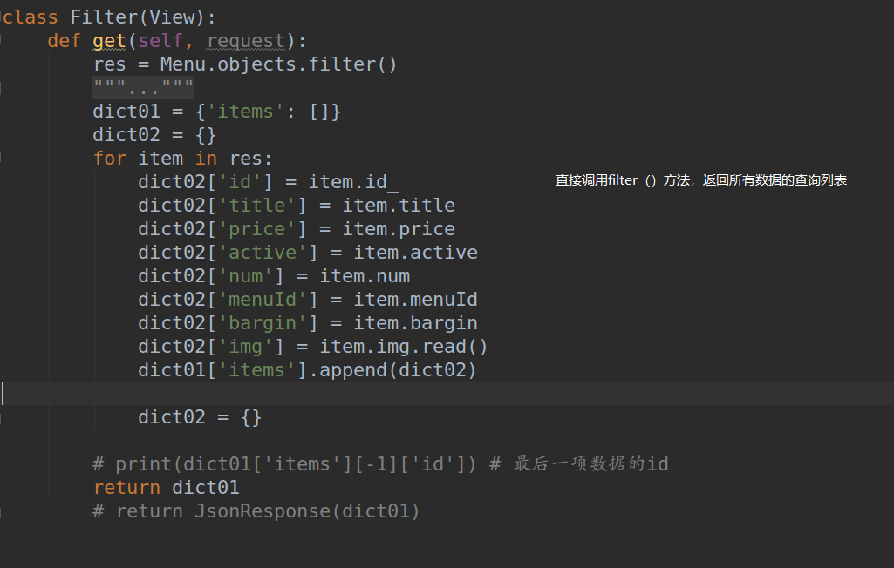
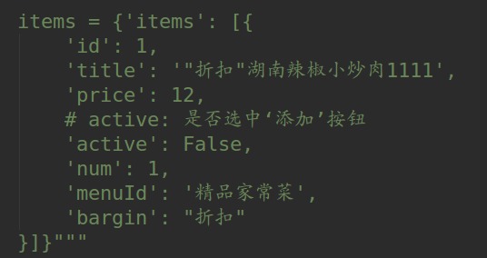
数据库‘查’的逻辑

Slide 13
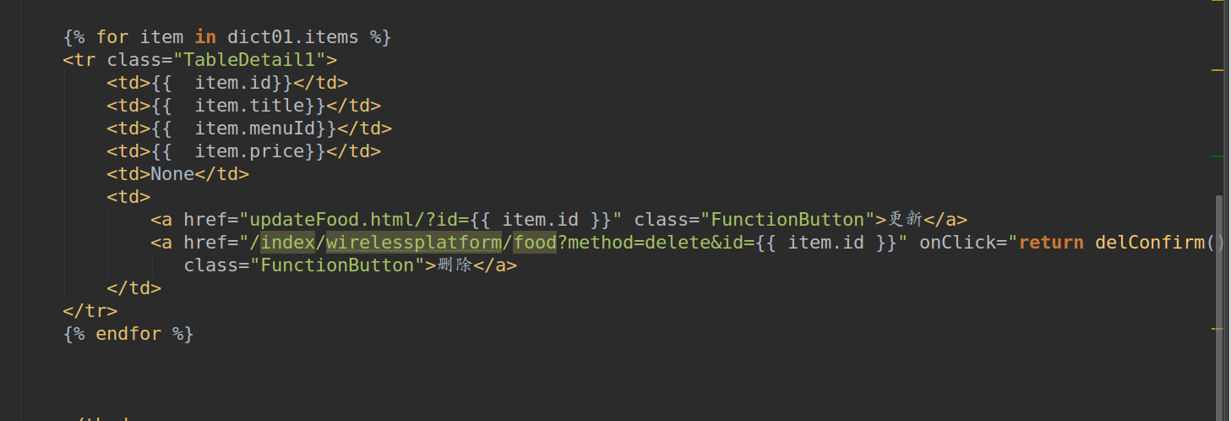
后台管理系统查询模块

Slide 14
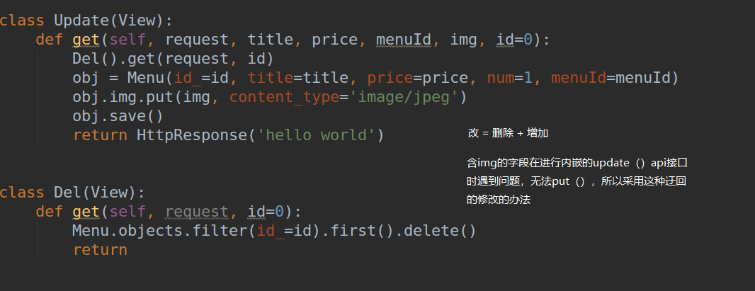
数据库‘删、改’的逻辑

Slide 15
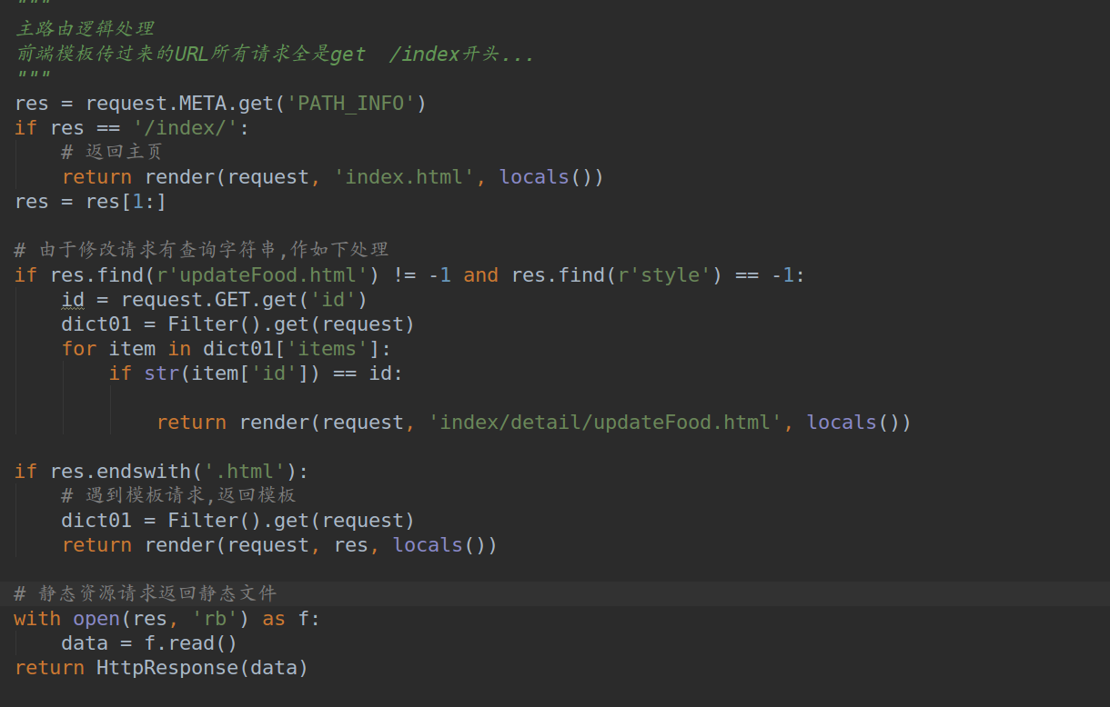
主路由

